Slide 1
Français

Slide 2
Les lettres ç et sc qui font « s »

Slide 3
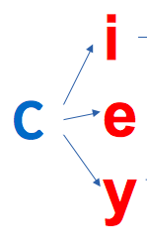
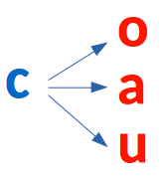
Rappel : la lettre c
c
l
r

Slide 4
La lettre ç qui fait « s »
o
a
u
ç

Slide 5
La lettre ç qui fait « s »
un glaçon
Français
un reçu
o
a
u
ç

Slide 6
La lettre ç qui fait « s »
ça – ço – çu – çon

Slide 7
La lettre ç qui fait « s »
ça – ço – çu – çon
la façon – la leçon

Slide 8
La lettre ç qui fait « s »
ça – ço – çu – çon
la façon – la leçon
ça – la façade – le rinçage

Slide 9
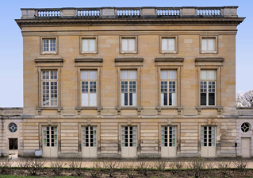
La lettre ç qui fait « s »
ça – ço – çu – çon
la façon – la leçon
ça – la façade – le rinçage

Slide 10
La lettre ç qui fait « s »
ça – ço – çu – çon
la façon – la leçon
ça – la façade – le rinçage
un reçu – déçu

Slide 11
Les lettres sc qui font « s »
la piscine
une descente
une scie
sc

Slide 12
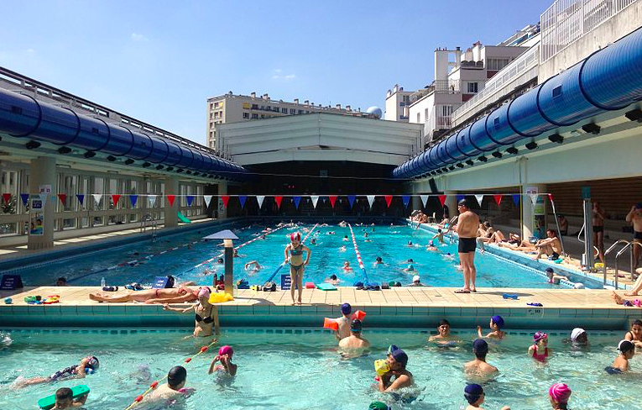
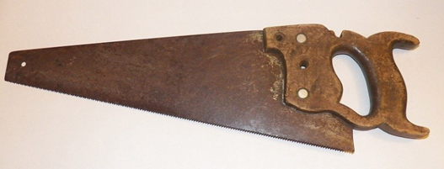
Les lettres sc qui font « s »
la piscine
une descente
une scie
sc

Slide 13
Les lettres sc qui font « s »
une scientifique – scindé
osciller – discipline

Slide 14
sc devant une consonne l ou r
un muscle
script – inscrit

Slide 15
sc devant o, a, u
Oscar – la muscade
Scott – le score
un scorpion – sculpter

Slide 16
Aujourd’hui, j’ai aperçu Oscar et son père. Scott est monté dans un arbre et a tronçonné une branche puis il est redescendu en s’accrochant à l’écorce. Oscar, l’adolescent, a scié la branche. C’est un garçon musclé !

Slide 17
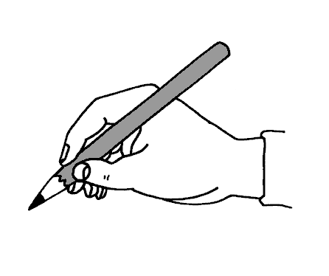
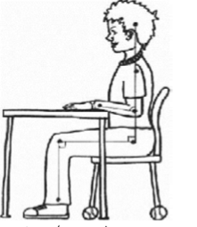
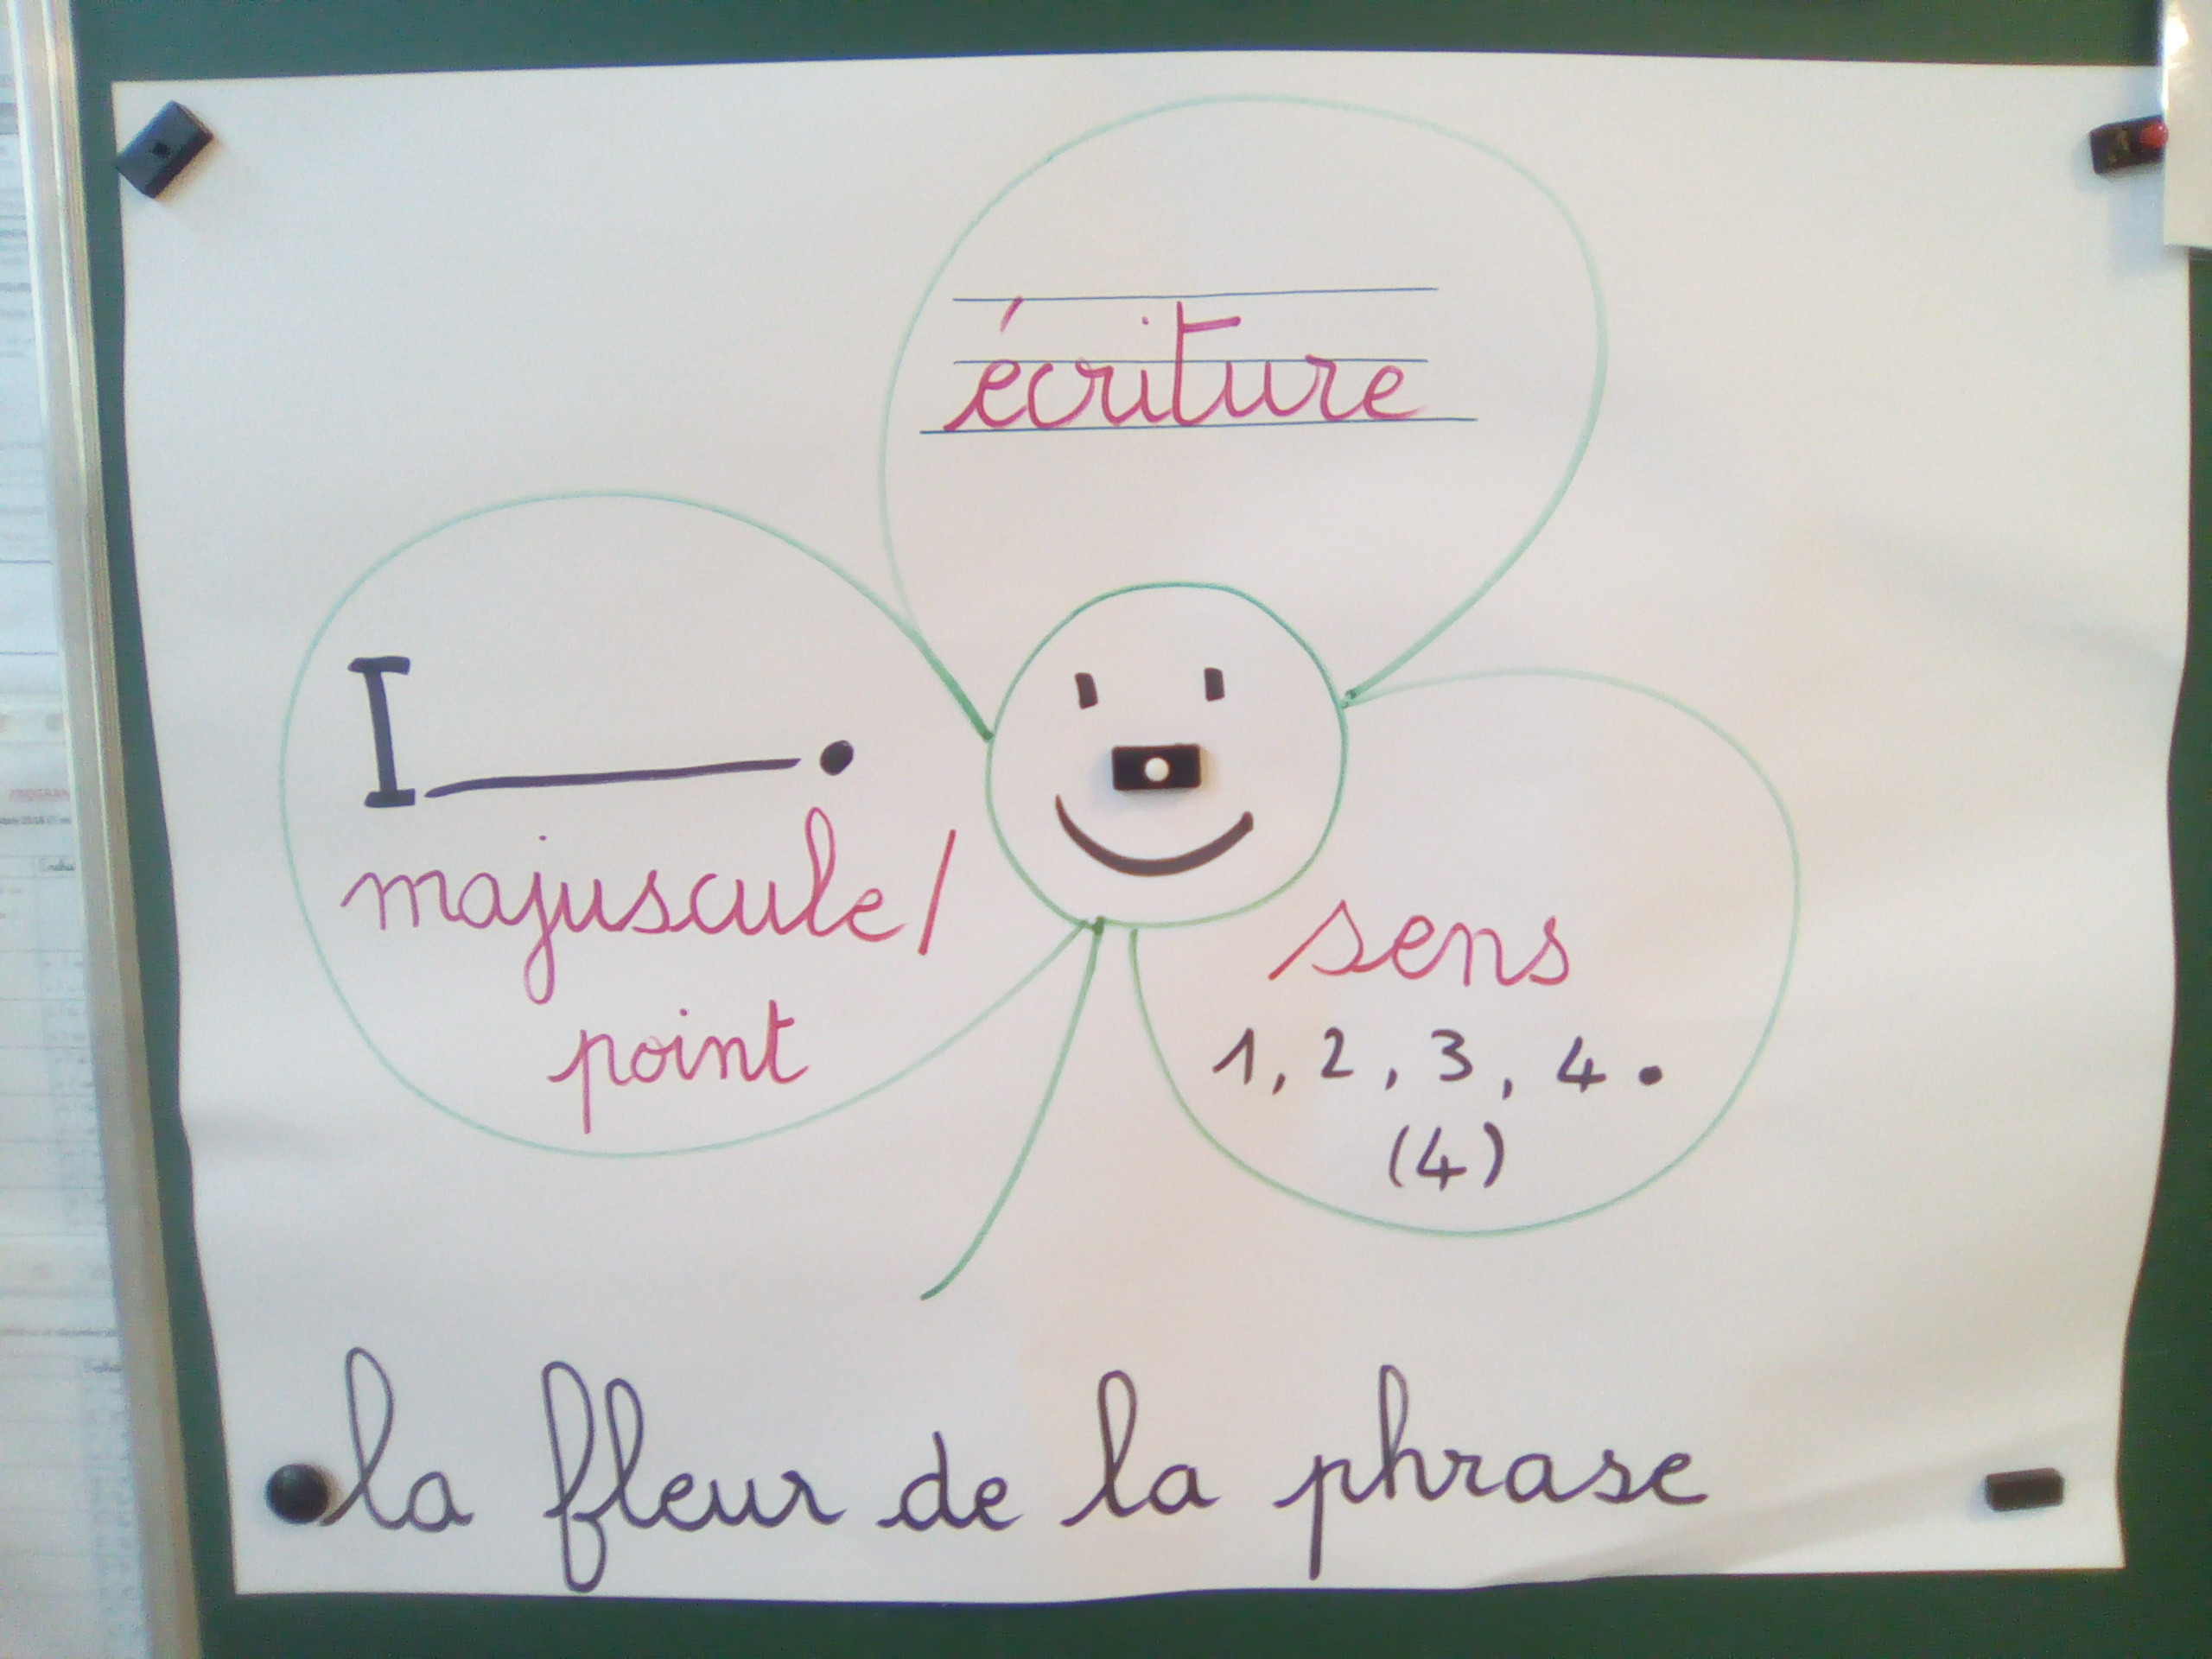
La lettre ç et les lettres sc qui font « s »

Slide 18
recevoir

Slide 19
Recevoir
Pour leur mariage, Lucie et Scott ont organisé une grande …
Notes:
4+2
19

Slide 20
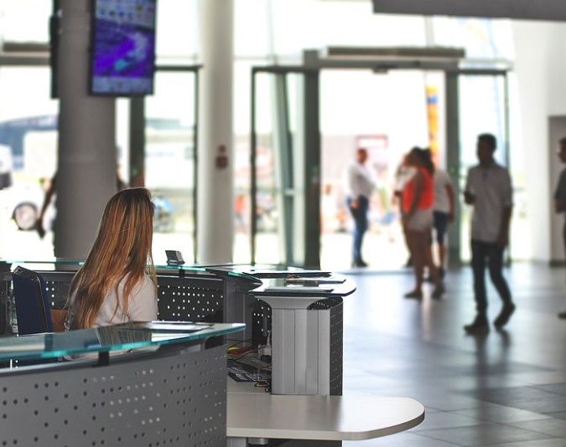
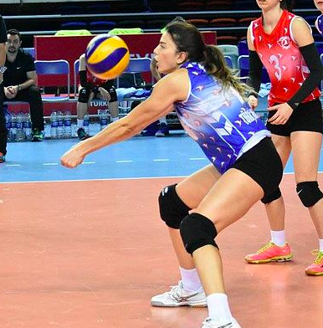
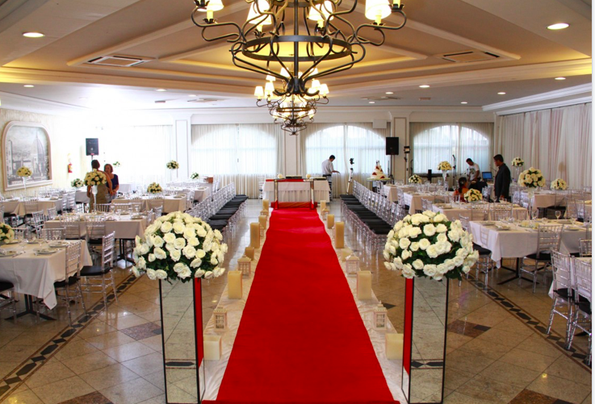
Recevoir
Pour leur mariage, Lucie et Scott ont organisé une grande réception.
Notes:
4+2
20

Slide 21
Recevoir
Le vendeur donne un … au client une fois que celui-ci a payé la marchandise.
Notes:
4+2
21

Slide 22
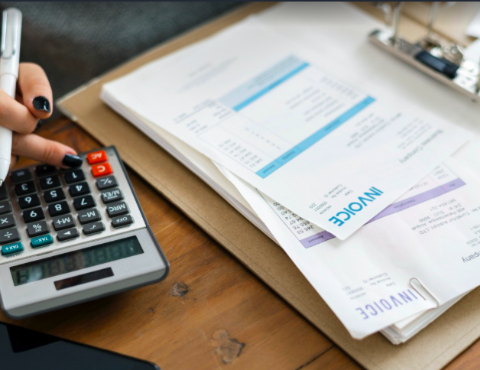
Recevoir
Le vendeur donne un reçu au client une fois que celui-ci a payé la marchandise.
Notes:
4+2
22

Slide 23
Recevoir
Le soir, le commerçant compte la … de la journée.
Notes:
4+2
23

Slide 24
Recevoir
Le soir, le commerçant compte la recette de la journée.
Notes:
4+2
24

Slide 25
Recevoir
« Ne vous inquiétez pas. Votre excuse est tout à fait … »
Notes:
4+2
25

Slide 26
Recevoir
« Ne vous inquiétez pas. Votre excuse est tout à fait recevable »
Notes:
4+2
26

Slide 27
Recevoir
Le lanceur des Yankees, l’équipe de baseball de New York, envoie la balle en direction du … .
Notes:
4+2
27

Slide 28
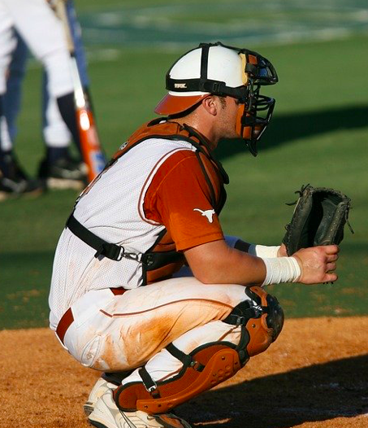
Recevoir
Le lanceur des Yankees, l’équipe de baseball de New York, envoie la balle en direction du receveur.
Notes:
4+2
28

Slide 29
scier

Slide 30
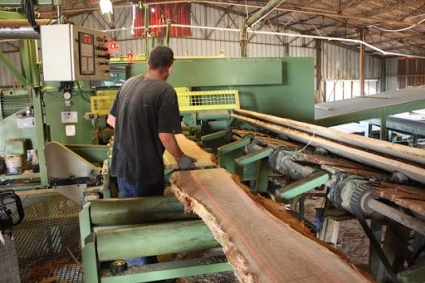
Scier
Monsieur Martin travaille dans une ______. Il utilise une ____ mécanique. En fin de journée, il doit ramasser par terre la _____ obtenue en _____ le bois.

Slide 31
Scier
Monsieur Martin travaille dans une ______. Il utilise une ____ mécanique. En fin de journée, il doit ramasser par terre la _____ obtenue en _____ le bois.
sciure
sciant
scierie
scie

